Slide 1
Resiliense for caregivers of Dementia
Dr Liem, Dr Loan

Slide 2
Research Question and Objectives
Câu hỏi nghiên cứu
Ở người chăm sóc bệnh nhân sa sút trí tuệ, chiến lược thích nghi với căng thẳng là gì.
Mục tiêu
Mô tả các đặc điểm thích nghi của người chăm sóc bệnh nhân sa sút trí tuệ.
Mô tả chiến lược thích nghi của người chăm sóc bệnh nhân sa sút trí tuệ...

Slide 3
Objectives
A novel model of resilience was tested in caregivers of people with mild-to-moderate dementia and was extended to explore whether including self-efficacy, optimism, and self-esteem improved its predictive value.

Slide 4
Psychological resilience
name | salary
Mild resilience | Less than 50%
Moderate resilience | 50-75%
High resilience | More than 75%

Slide 5
Sự thích nghi Resilient
Tự động viên - self-appraisal
Sự chấp nhận Aceptance
Hỗ trợ xã hội - Social support
Đời sống tâm linh- spirituality

Slide 6
Current study
The present study found that there are factors relating to the caregiver and to the person with dementia that affect how resilient a dementia caregiver may be.
It is apparent that caregiver resilience is not solely due to the personal assets and resources of the caregiver but may also be affected by the level of dependence of the person with dementia.
Findings suggest that caregivers with high levels of neuroticism and low subjective caregiver competence

Slide 7
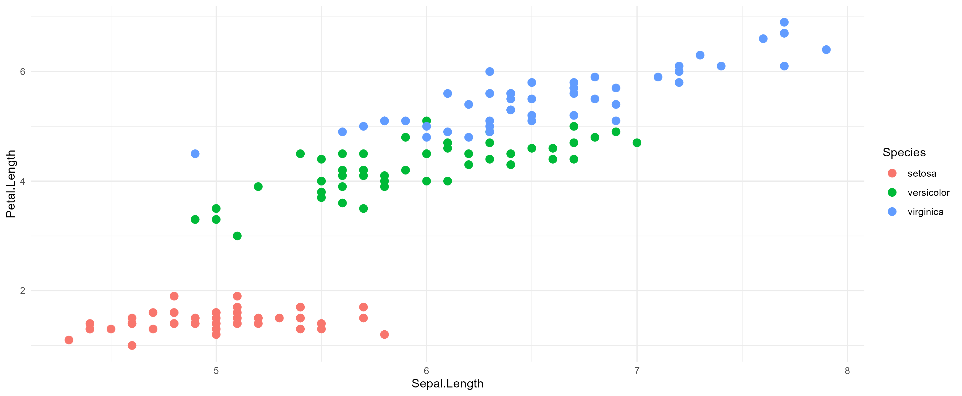
cho ggplot vô body

Slide 8
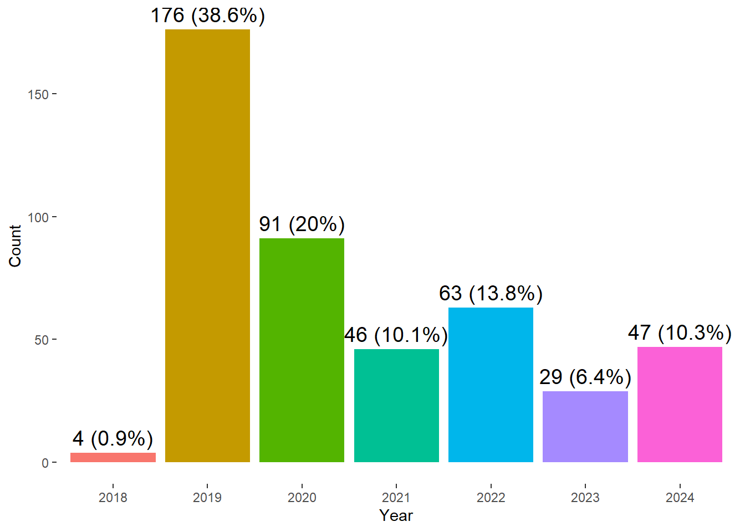
Thêm hình

Slide 9
Thêm bảng
mpg | cyl | disp | hp | drat | wt | qsec | vs | am | gear | carb
21.0 | 6 | 160 | 110 | 3.90 | 2.620 | 16.46 | 0 | 1 | 4 | 4
21.0 | 6 | 160 | 110 | 3.90 | 2.875 | 17.02 | 0 | 1 | 4 | 4
22.8 | 4 | 108 | 93 | 3.85 | 2.320 | 18.61 | 1 | 1 | 4 | 1
21.4 | 6 | 258 | 110 | 3.08 | 3.215 | 19.44 | 1 | 0 | 3 | 1
18.7 | 8 | 360 | 175 | 3.15 | 3.440 | 17.02 | 0 | 0 | 3 | 2
18.1 | 6 | 225 | 105 | 2.76 | 3.460 | 20.22 | 1 | 0 | 3 | 1

Slide 10
Thêm bảng
mpg | cyl | disp | hp | drat | wt | qsec | vs | am | gear | carb
21.0 | 6 | 160 | 110 | 3.90 | 2.620 | 16.46 | 0 | 1 | 4 | 4
21.0 | 6 | 160 | 110 | 3.90 | 2.875 | 17.02 | 0 | 1 | 4 | 4
22.8 | 4 | 108 | 93 | 3.85 | 2.320 | 18.61 | 1 | 1 | 4 | 1
21.4 | 6 | 258 | 110 | 3.08 | 3.215 | 19.44 | 1 | 0 | 3 | 1
18.7 | 8 | 360 | 175 | 3.15 | 3.440 | 17.02 | 0 | 0 | 3 | 2
18.1 | 6 | 225 | 105 | 2.76 | 3.460 | 20.22 | 1 | 0 | 3 | 1

